Slide 1
Система искусственного интеллекта на базе нейронных сетей для работы в составе системы лояльности покупателей
Выполнил:
Матиив Роман Александрович
Руководитель:
Иванов Иван Иванович

Slide 2
План
Цель
Актуальность
Что планировалось сделать
Что было сделано
Планы на диплом или курсовая 2.0

Slide 3
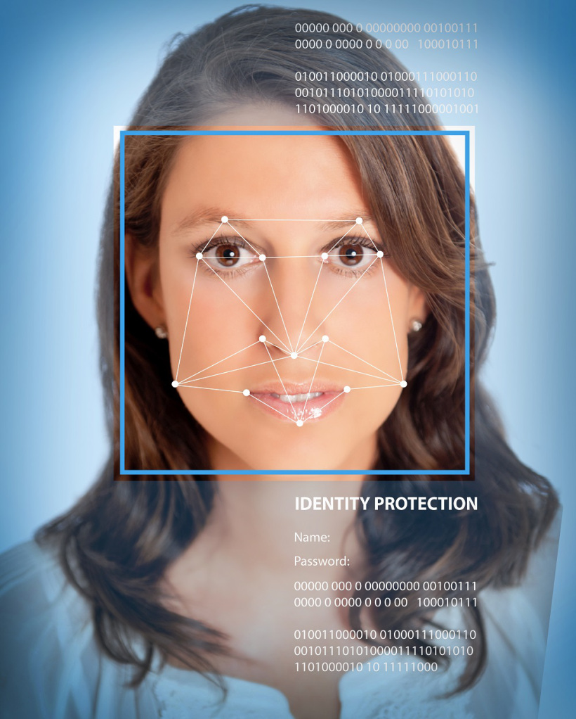




Цель
Карты лояльности
Распознавание лиц

Slide 4
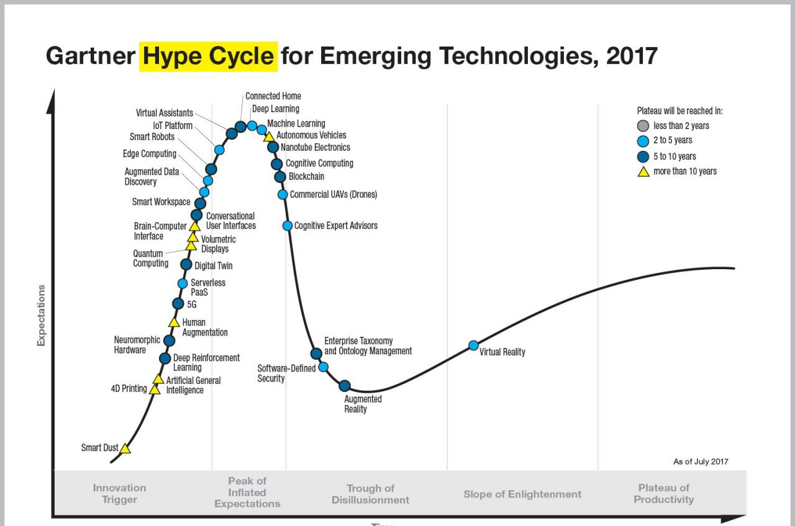
Актуальность
Deep Learning

Slide 5
Что планировалось сделать
План минимум
Обучить модель (CNN) на размеченном наборе данных
Минусы: не масштабируется на реальность
План максимум
Выделить кластеры в наборе данных
Обучить модель (CNN) на кластеризованном наборе данных
Сделать прототип системы (MVP)
Минусы: каждая из 3 подзадач претендует на отдельную курсовую

Slide 6


Что было сделано
План минимум
Обучить модель (CNN) на размеченном наборе данных
Минусы: не масштабируется на реальность
План максимум
Выделить кластеры в наборе данных
Обучить модель (CNN) на кластеризованном наборе данных
Сделать прототип системы (MVP)

Slide 7
Планы на диплом или курсовая 2.0
Вариант1:
Реализовать план текущий максимум
Кластеризовать датасет
Обучить модель (CNN) на кластеризованном наборе данных
Сделать прототип системы (MVP)
Вариант2:
Реализовать план максимум, но только не для ритейла а для распознавания сотрудников
Кластеризовать датасет
Обучить модель (CNN) на размеченном наборе данных
Сделать прототип системы (MVP)

Slide 8
Спасибо за внимание

